Slide 1
Git初步与翻墙的简单介绍

Slide 2
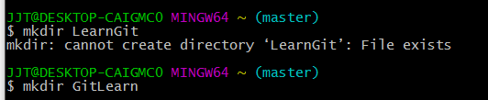
STEP1：创建文件夹

Slide 3
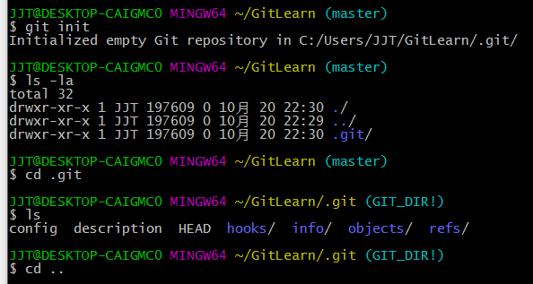
STEP2 初始化GIT
Notes:
LS –La 列出文件夹下所有文件的详细内容
.git 管理git仓库的文件夹

Slide 4
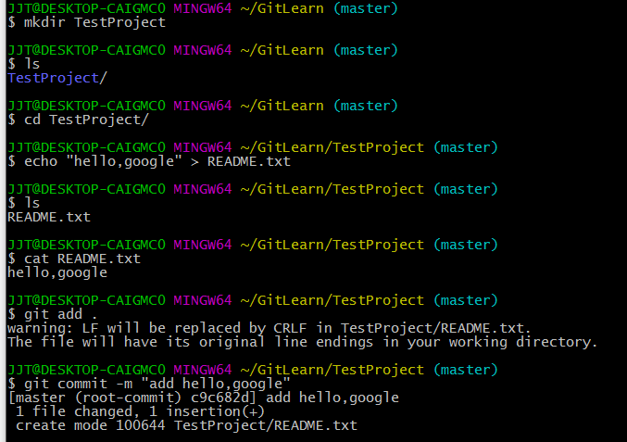
STEP4 进行修改尝试

Slide 5
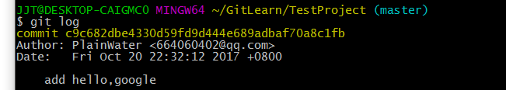
STEP5 信息修改的查看

Slide 6
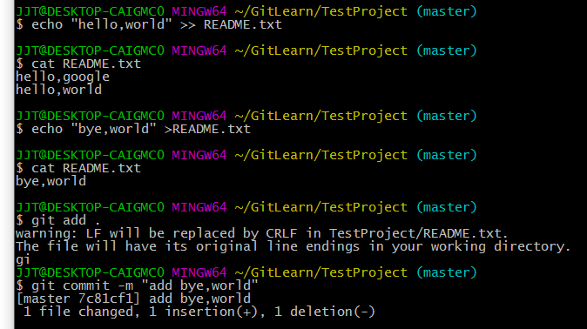
让我们进行一次错误的修改！！

Slide 7
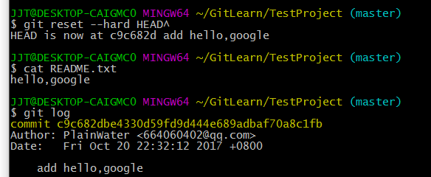
STEP 6 ROLL BACK！！

Slide 8
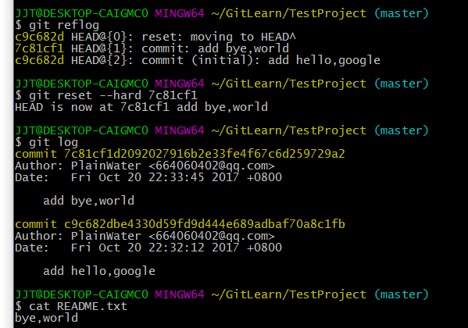
另一种回退方法（更快更强更准！！！）

Slide 9
GitHub

Slide 10
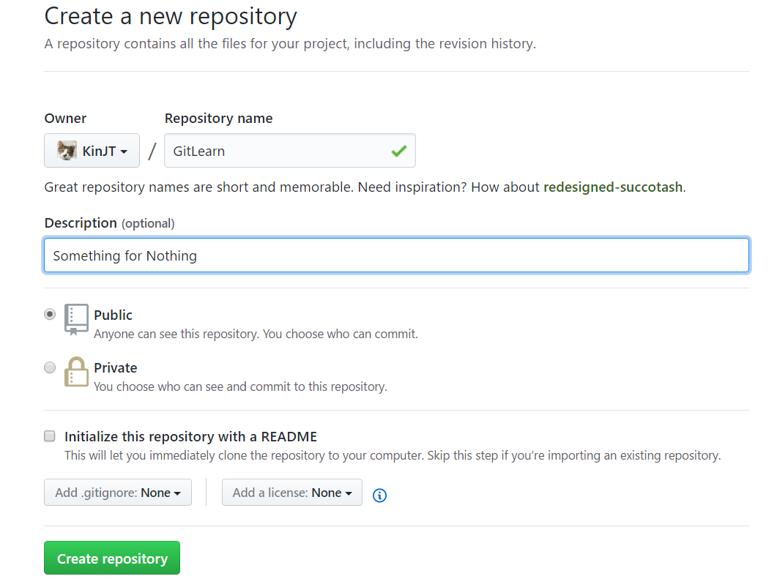
STEP1 创建一个新的仓库

Slide 11
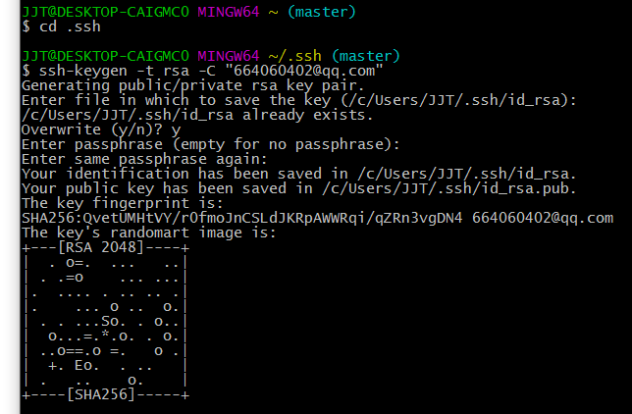
STEP2
创建ssh密钥

Slide 12
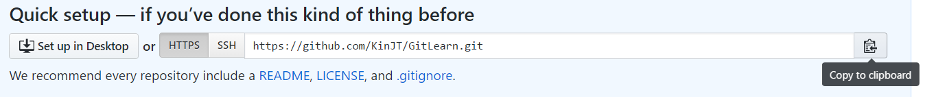
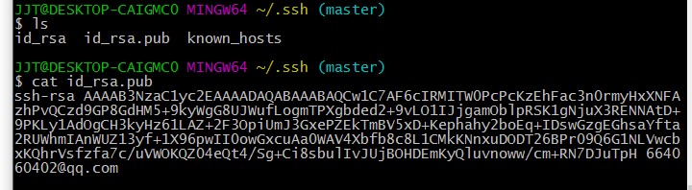
STEP3 将远程仓库与本地仓库进行关联

Slide 13
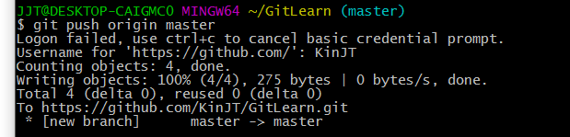
STEP4 上传文件

Slide 14
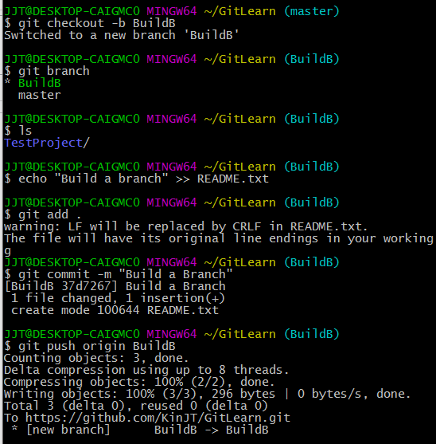
STEP5 创建分支且在分支上传文件

Slide 15
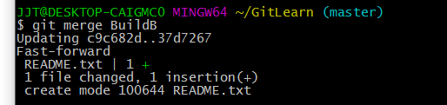

STEP6 合并删除分支

